Slide 1
Catálogo
The Fainnis

Slide 2
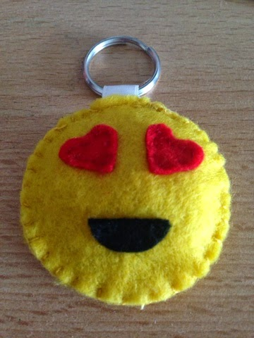
Llaveros
Llaveros de emoticonos.
REF:001
2€

Slide 3
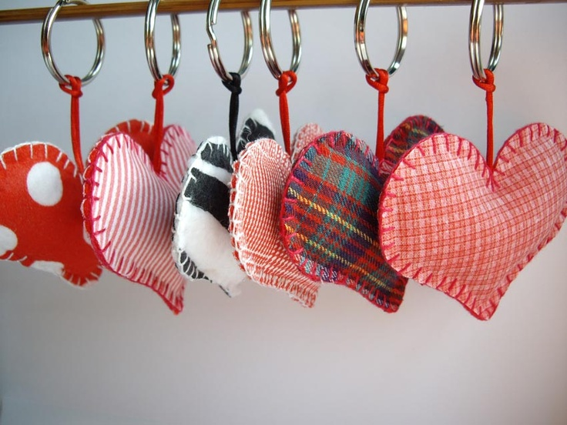
Llaveros de corazones
REF:002
2,50€

Slide 4
Pintalabios marroquí
REF:003
2€

Slide 5
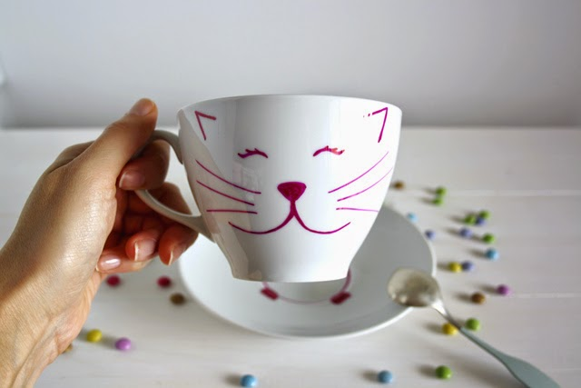
Tazas personalizadas
REF:004
4,50€

Slide 6
Cojines de emoticonos
REF:005
6€

Slide 7
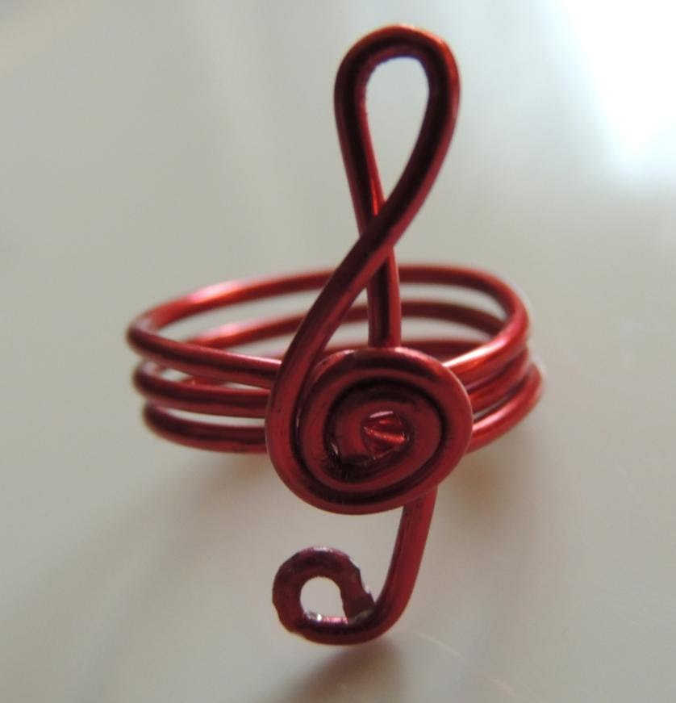
Anillos de Alambre
REF:006
1,50€

Slide 8
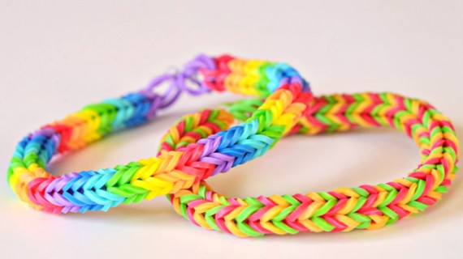
Pulseras de goma
REF:007
1,20€

Slide 9
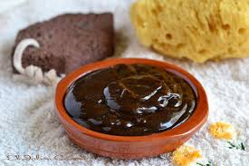
Jabón marroquí de masajes
REF:008
3,50€

Slide 10
No incluidos los costes de transporte.
Muchas gracias por su colaboración.

